Slide 1

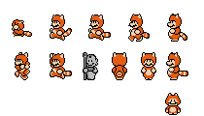


CONTROLES
DE MARIO
EN 2D
Cómo pasar de un cubo con Translate a un personaje 2D que acelera, frena y salta.
Control inspirado en Super Mario Bros. 3, hecho con Rigidbody y C#.
Notes:
Bienvenida al tema 8.7.1. En T8.6.2 el personaje ya era un sprite 2D, pero se movía como un cubo. Hoy cambiamos el control para que se sienta como un juego de plataformas.
Primero veremos por qué el control simple no basta. Después preparamos la escena y, al final, leemos el script S5_VelmaWalk_2D línea por línea.

Slide 2
LO QUE VEREMOS HOY
DEL CUBO AL CONTROL 2D
01
Qué hace S5_CubeMove y qué le falta para sentirse como Mario.
PREPARAR LA ESCENA
02
Quitar el cubo, agregar Rigidbody y Box Collider, y duplicar el script.
EL CÓDIGO PASO A PASO
03
Variables, Start, Update, salto, gravedad, suelo y reinicio.
Al final veremos los límites del script y cómo mejorarlo.
Notes:
Recorrido del tema.
1. Del cubo al control 2D: el control simple (S5_CubeMove) y por qué un juego de plataformas necesita aceleración, frenado, salto variable y gravedad propia.
2. Preparar la escena: en las capturas se ve cómo se quita el cubo, se agregan el Rigidbody y el Box Collider, y se duplica el script.
3. El código: se explica S5_VelmaWalk_2D en el mismo orden en que se escribió.
Las capturas de pantalla siguen el orden real del trabajo en Unity.

Slide 3


01
DEL CUBO AL
CONTROL 2D
El control simple funciona, pero no se siente
como un juego de plataforma.
TRANSLATE · ACELERACIÓN · SMB3
Notes:
Bloque 1. Empezamos con lo que ya teníamos: un cubo que se mueve con una línea de código. Después vemos qué le falta.

Slide 4
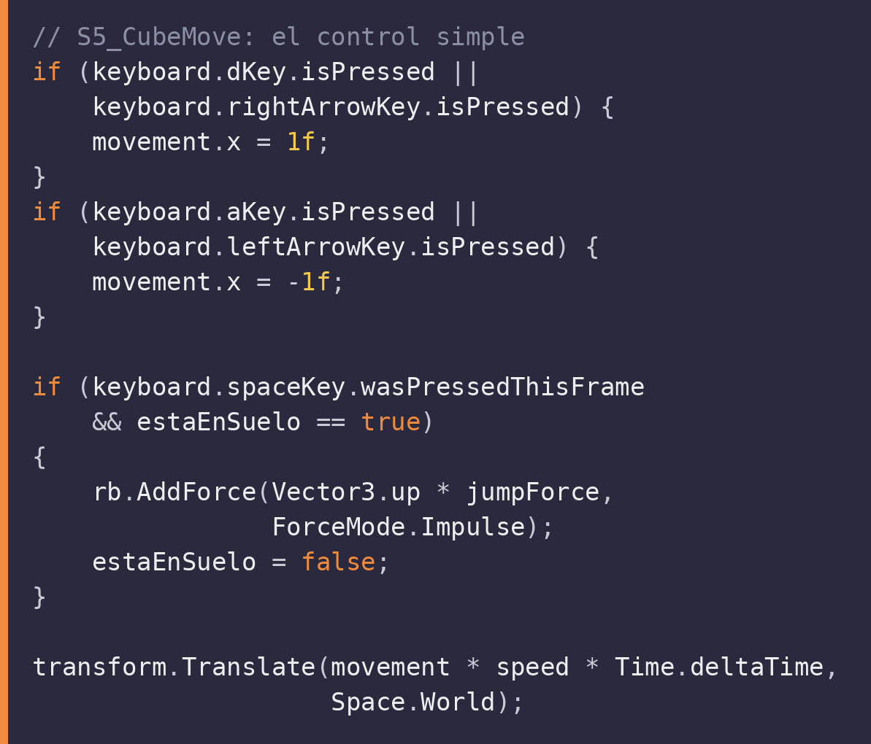
S5_CUBEMOVE
Control super simple mueve al personaje usando Translate.
•
Lee las teclas A, D, W y S y arma un vector de movimiento.
•
transform.Translate mueve el objeto a una velocidad fija.
•
El salto es un impulso con AddForce y usa la gravedad de Unity.
•
Sirve para probar, pero un control demasiado simple y tosco.
Es simple y directo, pero no tiene aceleración ni frenado.
Notes:
S5_CubeMove es el control que usamos hasta ahora. En cada Update lee el teclado y llena un vector llamado movement. Después llama a transform.Translate, que mueve el objeto sin pasar por la física.
El salto sí usa física: AddForce con ForceMode.Impulse da un golpe hacia arriba. La bandera estaEnSuelo evita saltar en el aire.
Es un buen punto de partida porque es corto y fácil de entender. Los fragmentos de la imagen están acortados; el archivo completo está en la carpeta codigo.
CÓDIGO DE LA DIAPOSITIVA (Assets/Scripts/escena5_controles/S5_CubeMove.cs):
// S5_CubeMove: el control simple
if (keyboard.dKey.isPressed ||
keyboard.rightArrowKey.isPressed) {
movement.x = 1f;
}
if (keyboard.aKey.isPressed ||
keyboard.leftArrowKey.isPressed) {
movement.x = -1f;
}
if (keyboard.spaceKey.wasPressedThisFrame
&& estaEnSuelo == true)
{
rb.AddForce(Vector3.up * jumpForce,
ForceMode.Impulse);
estaEnSuelo = false;
}
transform.Translate(movement * speed * Time.deltaTime,
Space.World);

Slide 5
POR QUÉ NO BASTA PARA UN JUEGO 2D
Un juego de plataformas necesita que el personaje tenga peso y ritmo.
Acción | Control simple | Control tipo Mario
Arrancar | Llega a la velocidad máxima al instante. | Acelera poco a poco.
Frenar | Se detiene de golpe. | Frena con suavidad.
Correr | No existe. | Una segunda velocidad con un botón.
Saltar | Siempre sube lo mismo. | Sube más si mantienes el botón.
Caer | Usa la gravedad de Unity. | Usa una gravedad propia que tú ajustas.
Cambiamos Translate por velocidades que el script calcula en cada frame
Notes:
Comparación entre los dos controles.
Con Translate el personaje tiene una sola velocidad y no tiene inercia: arranca y se detiene al instante. En Mario el personaje acelera, frena, corre y controla la altura del salto.
La idea del nuevo script es guardar dos variables, vx y vy (velocidad horizontal y vertical), cambiarlas poco a poco en cada cuadro y entregárselas al Rigidbody.

Slide 6
DE PÍXELES DE SMB3 A UNIDADES DE UNITY
SMB3 mide píxeles por frame. Unity mide unidades por segundo.
Variable | Juego | px/frame | Unity
walkSpeed | 18 HEX | 1.5 | 5.625
runSpeed | 28 HEX | 2.5 | 9.375
acceleration | — | 0.0546875 | 12.3046875
jumpSpeed | 38 HEX | 3.5 | 13.125
gravity | — | 5/16 | 70.3125
jumpGravity | — | 1/16 | 14.0625
jumpHoldLimit | 20 HEX | 2 | 7.5
maxFallSpeed | 40 HEX | 4 | 15
•
SMB3 suma una unidad de aceleración en cada cuadro (5.625).
•
Hay un tope para caminar (walkSpeed) y otro para correr (runSpeed).
FÓRMULAS
velocidad = px/frame × 60 ÷ 16
aceleración = px/frame² × 3600 ÷ 16
1 unidad de Unity = 1 tile = 16 píxeles. El juego corre a 60 cuadros por segundo.
Notes:
Los números del script no son inventados. Vienen de la física de Super Mario Bros. 3 en el NES, que guarda las velocidades en píxeles por cuadro. El signo $ indica un número hexadecimal: $18 vale 24, y 24 entre 16 da 1.5 píxeles por cuadro.
Para pasar a Unity usamos dos reglas: 1 unidad = 1 tile = 16 píxeles, y el juego corre a 60 cuadros por segundo.
- Velocidad: px/cuadro × 60 ÷ 16. Ejemplo: 1.5 × 60 ÷ 16 = 5.625.
- Aceleración: px/cuadro² × 3600 ÷ 16. Ejemplo: 0.0546875 × 3600 ÷ 16 = 12.3046875.
El archivo codigo/convertir_unidades.py repite estas cuentas y comprueba que coinciden con los valores del script.
Fuente de las velocidades de caminar y correr: TASVideos, 'Speed & Pixel Position Mechanics' de Super Mario Bros. 3 (tasvideos.org/GameResources/NES/SuperMarioBros3).

Slide 7
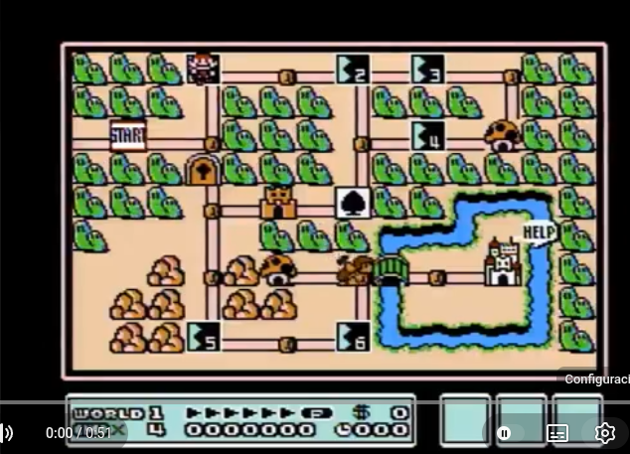
https://www.youtube.com/watch?v=h7Yl7rfUnGA
SUPER
MARIO
BROS 3

Slide 8
02
PREPARAR
LA ESCENA
Quitamos el cubo y dejamos que el Rigidbody con el sprite de Velma.
RIGIDBODY · BOX COLLIDER · SCRIPT
Notes:
Bloque 2. Antes de escribir código dejamos la escena lista. Las capturas siguen el orden en que se hizo el trabajo en Unity.

Slide 9
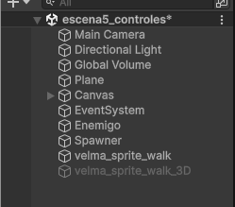
QUITAR EL CUBO DE LA ESCENA
El Gameobject de Velma deja de ser hija del cubo y lleva todo en su propio GameObject.
1
Abre la escena escena5_controles.
2
Borra el cubo de la Jerarquía.
3
Deja a velma_sprite_walk como objeto principal del personaje.
4
velma_sprite_walk_3D queda apagado: se usará en el siguiente tema.
Jerarquía de escena5_controles.
La cámara debe seguir ahora a velma_sprite_walk: cambia el campo Target, por el GameObject de Velma
Notes:
En T8.6.2 el sprite era hijo del cubo: el cubo tenía el Rigidbody y el sprite solo se veía. Ahora el sprite es el personaje, así que el cubo ya no hace falta.
En la Jerarquía se ven Main Camera, Directional Light, Global Volume, Plane, Canvas, EventSystem, Enemigo, Spawner, velma_sprite_walk y velma_sprite_walk_3D. El último aparece en gris porque está desactivado.
Al borrar el cubo, el Target del script de la cámara debe apuntar a velma_sprite_walk. Si el campo queda vacío, la cámara no sigue a nadie.

Slide 10
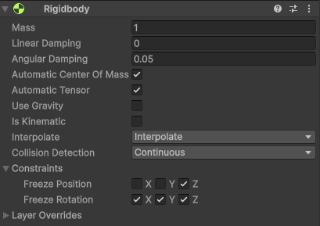
AGREGAR UN RIGIDBODY
Para que un GameObject sea considerado por el motor de Fisica de Unity, debe tener un RigidBody y un Boxcollision
PROPIEDADES PARA EL CONTROL MANUAL
Use Gravity apagado: la gravedad la calcula el script.
Interpolate suaviza el movimiento entre cuadros.
Continuous evita atravesar el suelo.
Freeze Position Z deja al personaje en el plano 2D.
Freeze Rotation X, Y y Z evita que Velma gire.
El Rigidbody es el componente que mueve al objeto y detecta choques en el Engine de Unity
Notes:
Un Rigidbody permite que Unity mueva el objeto con física y que lo detecte en las colisiones.
Valores de la captura: Mass 1, Linear Damping 0, Angular Damping 0.05, Use Gravity apagado, Is Kinematic apagado, Interpolate en Interpolate y Collision Detection en Continuous. En Constraints están marcados Freeze Position Z y Freeze Rotation X, Y y Z.
Use Gravity se apaga porque la gravedad de Mario es propia: la calcula el script. Las restricciones también se escriben en Start (ver más adelante), así que el script funciona aunque se olviden en el Inspector.

Slide 11
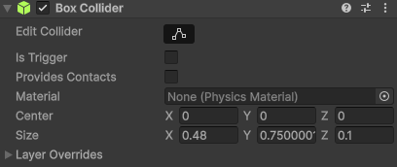
AGREGAR UN BOX COLLIDER
El collider es la forma con la que Unity detecta los choques con otros objetos en la escena.
PROPIEDADES PARA EL CONTROL MANUAL
•
Size: X 0.48, Y 0.75 y Z 0.1. Es una caja delgada,
que solo envuelve el sprite
•
Center en 0, 0, 0: la caja queda centrada en el sprite.
•
Is Trigger apagado: queremos chocar, no atravesar.
Add Component > Box Collider.
Notes:
El Box Collider es una caja invisible. Unity usa esa caja para saber cuándo Velma toca el piso, una pared o un enemigo.
Valores de la captura: Is Trigger apagado, Center (0, 0, 0) y Size (0.48, 0.75, 0.1). La caja es delgada en Z porque el juego es 2D.
Si Is Trigger estuviera activo, Velma atravesaría el piso y no se llamarían las funciones OnCollisionEnter y OnCollisionStay del script.

Slide 12
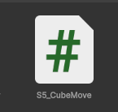
DUPLICAR EL SCRIPT S5_CUBEMOVE
No empezamos de cero: copiamos el script anterior.
1
En la ventana Project, selecciona S5_CubeMove.
2
Presiona Ctrl + D para duplicarlo.
3
Así el script original queda intacto para comparar.
S5_CubeMove.
Ctrl + D crea una copia con el nombre S5_CubeMove 1.
Notes:
Duplicar el script nos deja comparar el control viejo y el nuevo. Además conserva el código que sí nos sirve, por ejemplo la lectura del teclado y el volteo del sprite.
En Unity, Ctrl + D duplica el archivo seleccionado en la ventana Project.

Slide 13
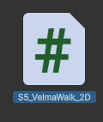
CAMBIAR EL NOMBRE DEL SCRIPT CLONADO
La copia se renombra como S5_VelmaWalk_2D.
1
Selecciona la copia y presiona F2.
2
Escribe el nombre nuevo: S5_VelmaWalk_2D.
3
Presiona Enter para confirmar.
S5_VelmaWalk_2D.
El prefijo S5 indica la escena 5; 2D indica el tipo de control.
Notes:
El nombre S5_VelmaWalk_2D sigue la regla del proyecto: S5 es la escena 5, Velma es el personaje, Walk es la acción y 2D es el tipo de control. Más adelante habrá una versión S5_VelmaWalk_3D.
En Unity, F2 permite renombrar el archivo seleccionado en la ventana Project (en Mac se usa Enter).

Slide 14
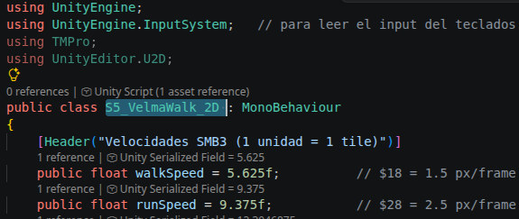
CAMBIAR EL NOMBRE DE LA CLASE
El nombre de la clase debe ser igual al del archivo.
•
Cambia S5_CubeMove por S5_VelmaWalk_2D.
•
Si los nombres no coinciden, Unity no te deja agregar el script al GameObject
•
Después borra el código del cubo y escribe el nuevo.
En public class, el nombre resaltado.
Notes:
Dentro del archivo, la línea public class S5_CubeMove : MonoBehaviour debe decir public class S5_VelmaWalk_2D : MonoBehaviour. Unity busca la clase con el mismo nombre que el archivo. Si no coinciden, aparece un error y el script no se puede agregar a un objeto.
En la captura también se ven las primeras líneas con using. Hay una que conviene borrar: using UnityEditor.U2D. Se explica en la diapositiva de límites y mejoras.

Slide 15
03
EL CÓDIGO
PASO A PASO
VARIABLES · START · UPDATE · SALTO · SUELO
Notes:
Bloque 3. Leemos el script completo en el mismo orden del archivo: variables, Start, Update y colisiones.

Slide 16
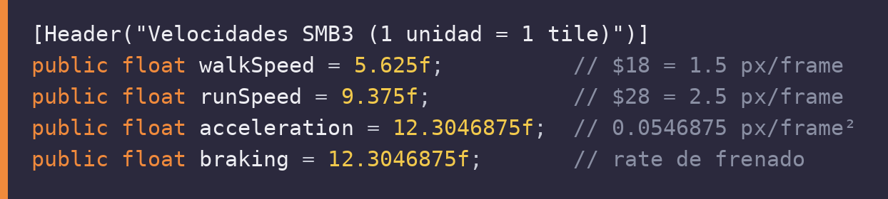
VARIABLES DE VELOCIDAD
Definen el ritmo en el que se va a caminar, correr y frenar el personaje.
Campo | Qué controla | Valor
walkSpeed | Velocidad máxima al caminar | 5.625 unidades/s
runSpeed | Velocidad máxima al correr | 9.375 unidades/s
acceleration | Cuánto sube la velocidad en cada segundo | 12.30 unidades/s²
braking | Cuánto baja la velocidad al frenar | 12.30 unidades/s²
Notes:
Estas variables definen la velocidad horizontal. Son public, así que aparecen en el Inspector y se pueden ajustar sin tocar el código.
[Header] solo pone un título en el Inspector para agrupar los campos.
walkSpeed y runSpeed son los topes de velocidad. acceleration y braking dicen qué tan rápido cambia la velocidad: una aceleración de 12.3 unidades por segundo al cuadrado tarda 0.46 s en llegar a walkSpeed.
Los comentarios muestran el valor original de SMB3 en píxeles por cuadro.
CÓDIGO DE LA DIAPOSITIVA (Assets/Scripts/escena5_controles/S5_VelmaWalk_2D.cs):
[Header("Velocidades SMB3 (1 unidad = 1 tile)")]
public float walkSpeed = 5.625f; // $18 = 1.5 px/frame
public float runSpeed = 9.375f; // $28 = 2.5 px/frame
public float acceleration = 12.3046875f; // 0.0546875 px/frame²
public float braking = 12.3046875f; // rate de frenado

Slide 17
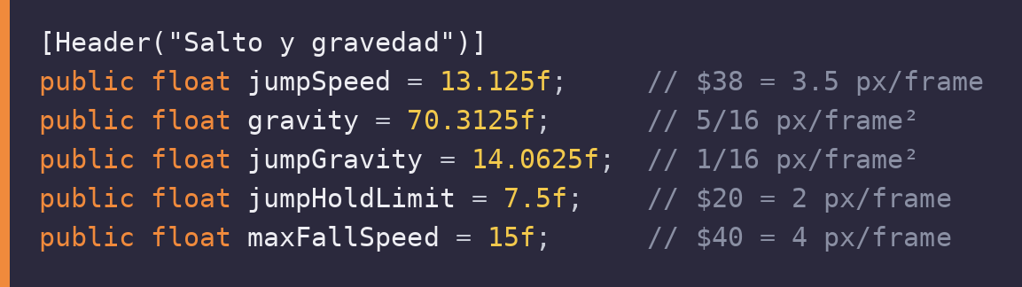
VARIABLES DE SALTO Y GRAVEDAD
Cinco campos más definen el ritmo cómo salta y cómo cae Velma.
Campo | Qué controla | Valor
jumpSpeed | Velocidad hacia arriba al empezar el salto | 13.125 u/s
gravity | Gravedad normal: hace caer a Velma | 70.3125 u/s²
jumpGravity | Gravedad suave mientras subes con el botón | 14.0625 u/s²
jumpHoldLimit | Bajo esta velocidad termina la gravedad suave | 7.5 u/s
maxFallSpeed | Velocidad máxima de caída | 15 u/s
Notes:
jumpSpeed es la velocidad con la que Velma sale del suelo. gravity es la aceleración hacia abajo. jumpGravity es una gravedad mucho más débil que solo se usa mientras el jugador mantiene el botón de salto y Velma sube rápido.
jumpHoldLimit es el límite de esa ayuda: cuando la velocidad vertical baja de 7.5, la gravedad vuelve a ser la normal. maxFallSpeed evita que la caída se acelere sin parar.
Las unidades son u/s (unidades por segundo) y u/s² (unidades por segundo al cuadrado).
CÓDIGO DE LA DIAPOSITIVA (Assets/Scripts/escena5_controles/S5_VelmaWalk_2D.cs):
[Header("Salto y gravedad")]
public float jumpSpeed = 13.125f; // $38 = 3.5 px/frame
public float gravity = 70.3125f; // 5/16 px/frame²
public float jumpGravity = 14.0625f; // 1/16 px/frame²
public float jumpHoldLimit = 7.5f; // $20 = 2 px/frame
public float maxFallSpeed = 15f; // $40 = 4 px/frame

Slide 18
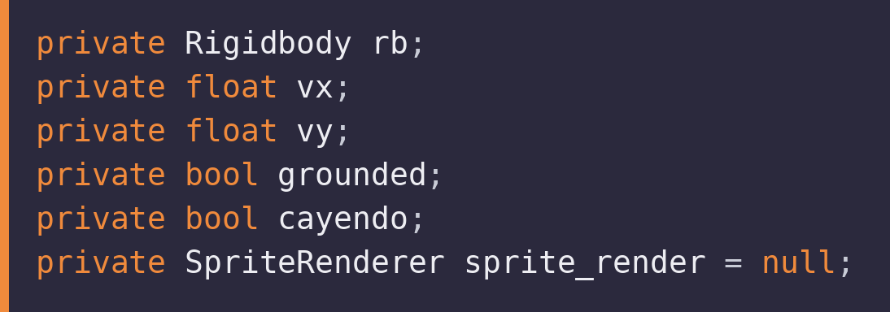
VARIABLES PRIVADAS
El script guarda su propio estado en seis campos.
Campo | Para qué sirve
rb | El Rigidbody de Velma.
vx | Velocidad horizontal.
vy | Velocidad vertical.
grounded | Es true si hay contacto con el suelo.
cayendo | Viene del cubo; aún no se usa.
sprite_render | Dibuja el sprite y lo voltea.
RECUERDA, las variables en private
No aparecen en el Inspector.
Son para uso interno del Scrip
Notes:
vx y vy son lo más importante: el script calcula la velocidad y después se la entrega al Rigidbody. Por eso no usamos AddForce.
grounded dice si Velma está en el suelo. Se actualiza en las funciones de colisión que veremos más adelante.
cayendo se heredó de S5_CubeMove y todavía no se usa. sprite_render guarda el componente SpriteRenderer para poder voltear la imagen con flipX.
CÓDIGO DE LA DIAPOSITIVA (Assets/Scripts/escena5_controles/S5_VelmaWalk_2D.cs):
private Rigidbody rb;
private float vx;
private float vy;
private bool grounded;
private bool cayendo;
private SpriteRenderer sprite_render = null;

Slide 19
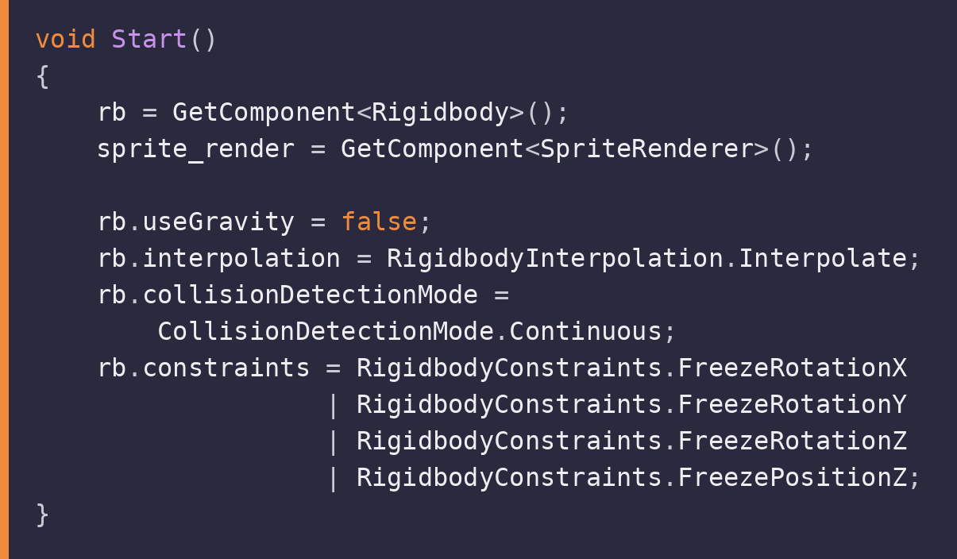
START: PREPARAR EL RIGIDBODY
RECUERDA: Start( ) se ejecuta una vez, antes del primer cuadro.
•
GetComponent busca los componentes del mismo objeto.
•
useGravity = false: la gravedad la calcula el script.
•
Interpolate suaviza el movimiento.
•
Continuous evita que el objeto atravieze el suelo
(Sweep Based Collison Detection )
•
constraints congela las rotaciónes y la posición en Z.
El símbolo | une varias restricciones en un solo valor.
Notes:
En Start se obtienen los componentes y se configura el Rigidbody por código. Así el script funciona aunque los valores del Inspector se cambien por accidente.
- GetComponent<Rigidbody>() y GetComponent<SpriteRenderer>() buscan los componentes del mismo objeto.
- useGravity = false apaga la gravedad de Unity.
- interpolation = Interpolate suaviza el movimiento entre cuadros de física.
- collisionDetectionMode = Continuous evita que Velma atraviese el piso cuando se mueve rápido.
- constraints congela las tres rotaciones y la posición en Z. El símbolo | une las restricciones. Un sprite 2D no debe girar ni salir del plano.
CÓDIGO DE LA DIAPOSITIVA (Assets/Scripts/escena5_controles/S5_VelmaWalk_2D.cs):
void Start()
{
rb = GetComponent<Rigidbody>();
sprite_render = GetComponent<SpriteRenderer>();
rb.useGravity = false;
rb.interpolation = RigidbodyInterpolation.Interpolate;
rb.collisionDetectionMode =
CollisionDetectionMode.Continuous;
rb.constraints = RigidbodyConstraints.FreezeRotationX
| RigidbodyConstraints.FreezeRotationY
| RigidbodyConstraints.FreezeRotationZ
| RigidbodyConstraints.FreezePositionZ;
}

Slide 20
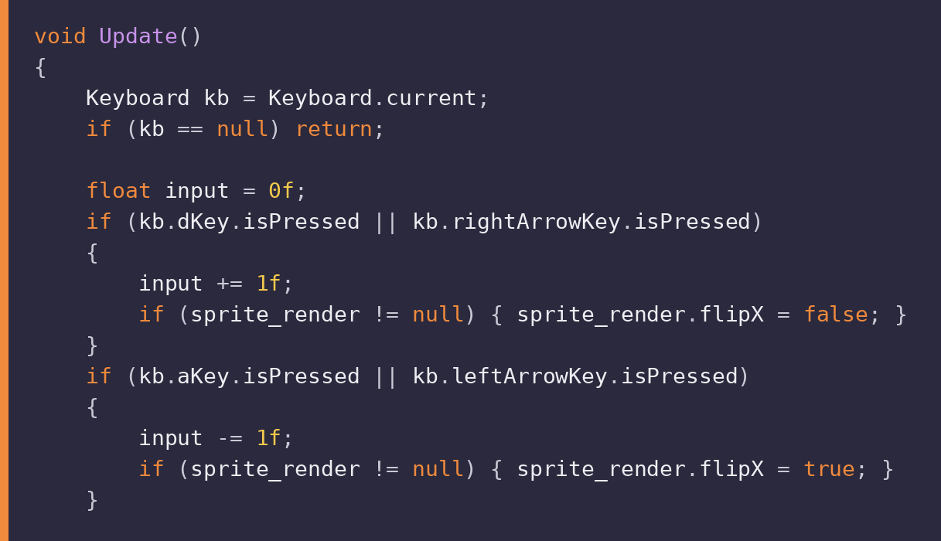
LEER INPUT DEL USUARIO
Comienzo del algoritmo de control.
•
Keyboard.current es el teclado.
Si es null, no hace nada.
•
input es 1 con D o →, y es -1 con A o ←.
•
Sin no presionas nada, el input vale 0.
•
flipX voltea el sprite hacia donde el usuario.
isPressed es true todo el tiempo que la tecla está abajo.
Notes:
Update corre una vez por cuadro. Primero se obtiene el teclado con Keyboard.current; si no hay teclado, la función termina con return.
La variable input resume la dirección: +1 hacia la derecha, -1 hacia la izquierda y 0 si no hay tecla. Si se presionan las dos teclas a la vez, se suman y quedan en 0.
Al mismo tiempo se voltea el sprite con flipX: false mira a la derecha y true mira a la izquierda. La comprobación sprite_render != null evita un error si el objeto no tiene SpriteRenderer.
El código usa el nuevo Input System (UnityEngine.InputSystem). La imagen muestra el código sin la sangría de la función.
CÓDIGO DE LA DIAPOSITIVA (Assets/Scripts/escena5_controles/S5_VelmaWalk_2D.cs):
void Update()
{
Keyboard kb = Keyboard.current;
if (kb == null) return;
float input = 0f;
if (kb.dKey.isPressed || kb.rightArrowKey.isPressed)
{
input += 1f;
if (sprite_render != null) { sprite_render.flipX = false; }
}
if (kb.aKey.isPressed || kb.leftArrowKey.isPressed)
{
input -= 1f;
if (sprite_render != null) { sprite_render.flipX = true; }
}

Slide 21
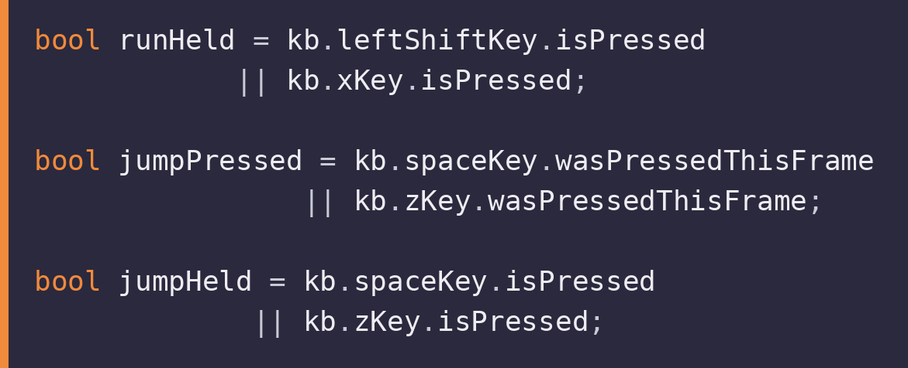
BANDERAS DE LOS BOTONES
Tres valores, esta corriendo, empezo a saltar, esta saltando.
•
runHeld: Si Shift o X estan presionas permiten correr.
•
jumpPressed: Espacio o Z, solo el cuadro en que se presionan. (detecta el comienzo del salto)
•
jumpHeld: Espacio o Z, detecta long jumps, cuando dejas el salto presionado.
isPressed y wasPressedThisFrame
isPressed: mientras está abajo. wasPressedThisFrame: solo un cuadro.
Notes:
Estas tres variables se calculan una vez por cuadro y se usan más abajo.
- runHeld es true mientras se mantiene Shift o X.
- jumpPressed es true solo en el cuadro exacto en que se presiona Espacio o Z. Sirve para iniciar el salto una sola vez.
- jumpHeld es true mientras la tecla sigue abajo. Sirve para controlar la altura del salto.
El operador || significa 'o'. En el archivo original cada bandera está en una sola línea; en la imagen se partieron para que se lean mejor.
CÓDIGO DE LA DIAPOSITIVA (Assets/Scripts/escena5_controles/S5_VelmaWalk_2D.cs):
bool runHeld = kb.leftShiftKey.isPressed
|| kb.xKey.isPressed;
bool jumpPressed = kb.spaceKey.wasPressedThisFrame
|| kb.zKey.wasPressedThisFrame;
bool jumpHeld = kb.spaceKey.isPressed
|| kb.zKey.isPressed;

Slide 22
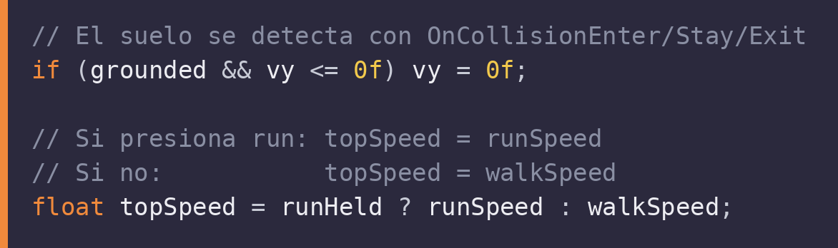
SUELO Y VELOCIDAD MÁXIMA
Dos líneas preparan los cálculos del salto para cada frame.
•
Si está en el suelo y no sube, vy se queda en 0.
(Evita velocidad negativa cuando el personaje estan en el suelo)
•
Así la gravedad no acumula velocidad de caída.
•
topSpeed = runSpeed si run esta presionado.
topSpeed = walkSpeed si run NO esta presionado.
Operador ? ( IF Implicito ):
CONDICION ? SI ES VERDAD : SI ES FALSO
Notes:
Primera línea: si Velma está en el suelo y su velocidad vertical no es positiva, vy se pone en 0. Sin esta línea, la gravedad seguiría restando velocidad mientras Velma está parada, y al caminar fuera de un borde caería demasiado rápido.
Segunda línea: topSpeed elige el tope de velocidad. Si runHeld es true, usa runSpeed; si no, usa walkSpeed. El operador ?: es un if corto.
El suelo se detecta con las funciones OnCollisionEnter, OnCollisionStay y OnCollisionExit, que se explican en la diapositiva Detectar el suelo.
CÓDIGO DE LA DIAPOSITIVA (Assets/Scripts/escena5_controles/S5_VelmaWalk_2D.cs):
// El suelo se detecta con OnCollisionEnter/Stay/Exit
if (grounded && vy <= 0f) vy = 0f;
// Si presiona run: topSpeed = runSpeed
// Si no: topSpeed = walkSpeed
float topSpeed = runHeld ? runSpeed : walkSpeed;

Slide 23
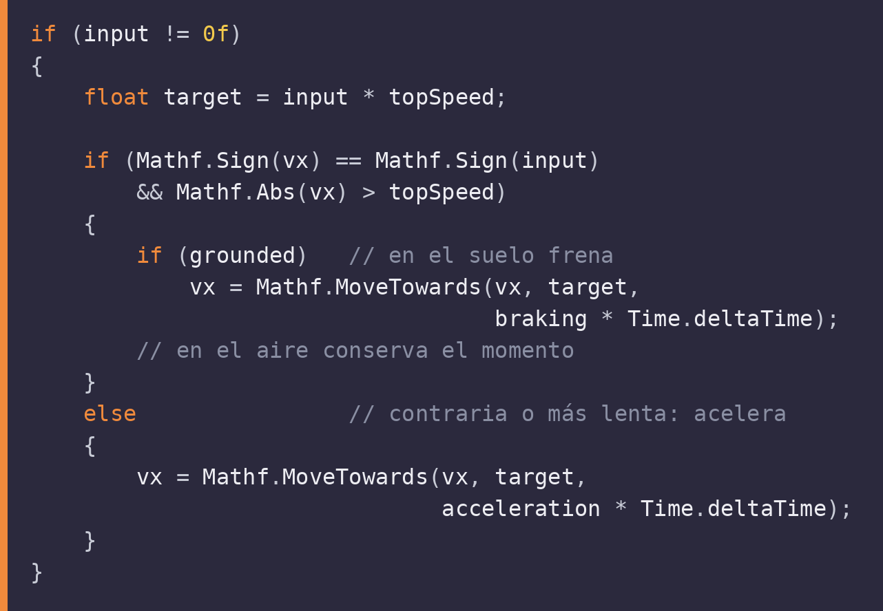
ACELERAR Y FRENAR
Si hay input, vx se acerca a una velocidad meta, dependiendo de la orientacion
•
El target de la meta es: input × topSpeed.
•
Si tiene la misma dirección y va más rápido que el tope:
frena en el suelo o se conserva si va en el aire.
•
En otro caso, sigue acelerando hacia target.
•
MoveTowards cambia vx sin pasarse de target.
Mathf.Sign devuelve 1 si el número es positivo y -1 si es negativo.
Notes:
Este bloque se ejecuta cuando hay una tecla presionada (input distinto de 0).
target es la velocidad que Velma quiere alcanzar: input × topSpeed. Con la tecla derecha y correr, target vale 9.375; con la izquierda, -9.375.
Caso 1: Velma ya va en la misma dirección y más rápido que el tope (por ejemplo, venía corriendo y soltó Shift). En el suelo frena con braking. En el aire no hace nada: conserva su impulso, como en Mario.
Caso 2: en cualquier otra situación (parte del reposo, va más lenta que el tope o cambia de dirección) acelera hacia target con acceleration.
Mathf.MoveTowards(vx, target, delta) acerca vx a target sumando o restando como máximo delta. Como delta = aceleración × Time.deltaTime, la velocidad cambia igual en cualquier computadora.
CÓDIGO DE LA DIAPOSITIVA (Assets/Scripts/escena5_controles/S5_VelmaWalk_2D.cs):
if (input != 0f)
{
float target = input * topSpeed;
if (Mathf.Sign(vx) == Mathf.Sign(input)
&& Mathf.Abs(vx) > topSpeed)
{
if (grounded) // en el suelo frena
vx = Mathf.MoveTowards(vx, target,
braking * Time.deltaTime);
// en el aire conserva el momento
}
else // contraria o más lenta: acelera
{
vx = Mathf.MoveTowards(vx, target,
acceleration * Time.deltaTime);
}
}

Slide 24
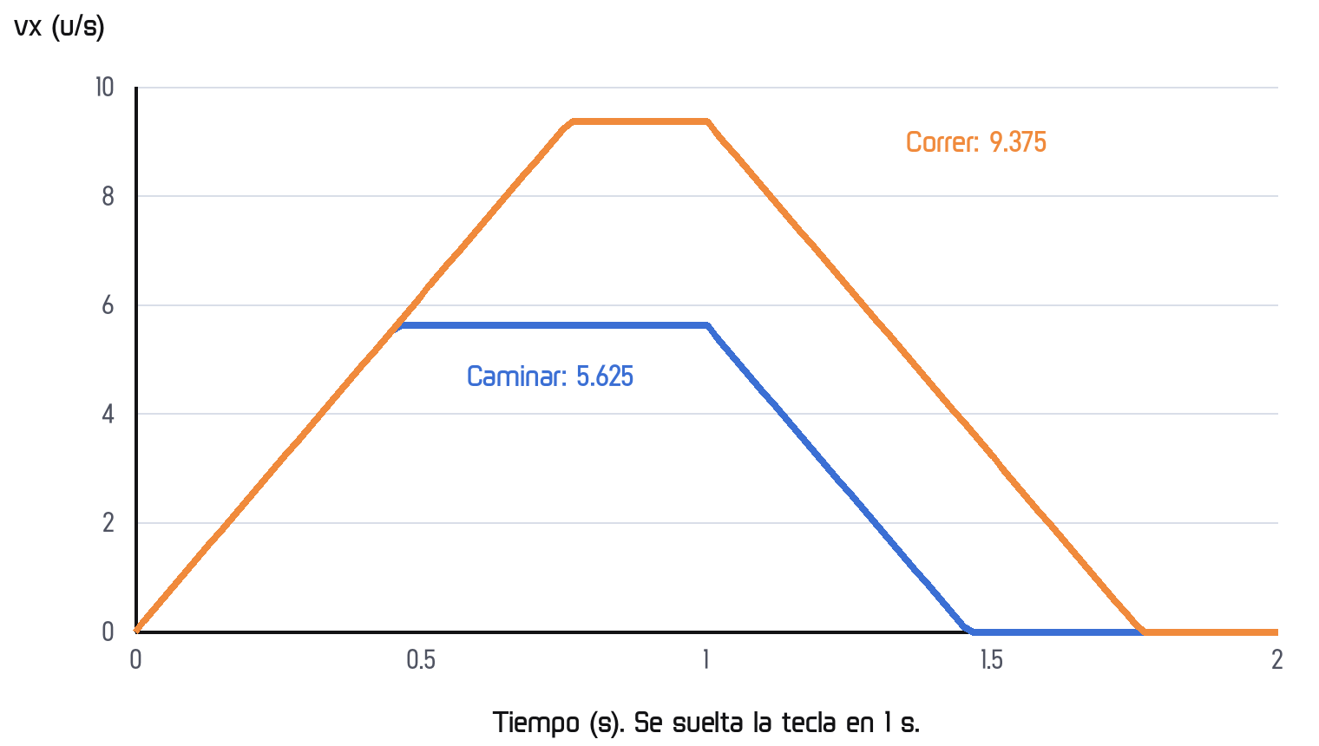
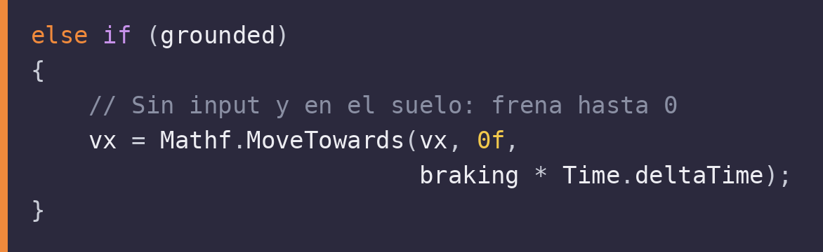
FRENAR SIN TECLA Y MOVETOWARDS
Sin tecla y en el suelo, vx baja hasta cero.
•
En el aire no se frena: Velma conserva su impulso horizontal
•
Mathf. MoveTowards(start, goal, delta)
start - numero punto de partida
goal - hacia donde se va
delta - el ritmo con el que se realiza el cambio (por frame).
vx al caminar y al correr. Y Se suelta la tecla en 1 s.
Caminar tarda 0.46 s en llegar al tope; correr tarda 0.76 s.
Notes:
Este es el último caso del bloque horizontal. Si no hay tecla y Velma está en el suelo, vx baja hasta 0 con braking. Si está en el aire, no se ejecuta nada y vx se conserva.
Ejemplo de MoveTowards: con vx = 0, target = 5.625 y delta = 12.3 × (1/60) = 0.205, el primer cuadro da 0.205, el segundo 0.41, y así hasta llegar a 5.625 en unos 28 cuadros (0.46 s). Cuando falta menos que delta, MoveTowards devuelve target y no se pasa.
La gráfica sale de codigo/simulacion_control.py, una copia en Python de la lógica del script: se mantiene la tecla 1 s y luego se suelta.
CÓDIGO DE LA DIAPOSITIVA (Assets/Scripts/escena5_controles/S5_VelmaWalk_2D.cs):
else if (grounded)
{
// Sin input y en el suelo: frena hasta 0
vx = Mathf.MoveTowards(vx, 0f,
braking * Time.deltaTime);
}

Slide 25
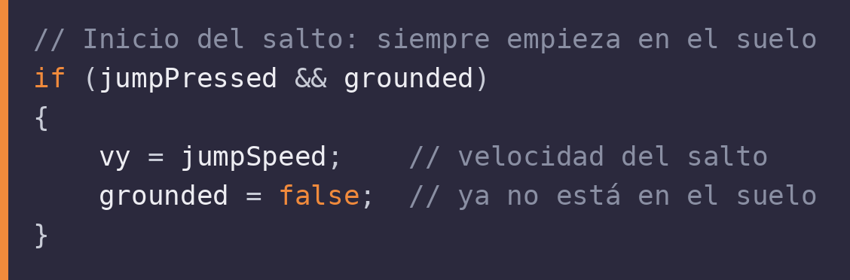
INICIAR EL SALTO
El salto empieza solo si Velma está en el suelo.
•
jumpPressed es true solo en el cuadro en que se presiona.
•
grounded evita el doble salto en el aire.
•
vy = jumpSpeed hace que Velma vaya hacia arriba.
Por qué no hay AddForce ?
Asignamos la velocidad directamente al RigidBody.
Y por que estamos limitando la aceleracion y la velocidad nosotros mismos.
•
grounded = false Velma ya no esta en el suelo.
(empieza a afectar la gravedad)
Notes:
Cuando se presiona Espacio o Z y Velma está en el suelo, vy recibe el valor jumpSpeed (13.125 unidades por segundo hacia arriba) y grounded pasa a false.
La condición jumpPressed && grounded tiene dos partes. jumpPressed hace que el salto empiece una sola vez, aunque se mantenga la tecla. grounded impide saltar otra vez mientras Velma está en el aire.
Se asigna la velocidad directamente en lugar de usar AddForce para que el salto sea idéntico cada vez.
CÓDIGO DE LA DIAPOSITIVA (Assets/Scripts/escena5_controles/S5_VelmaWalk_2D.cs):
// Inicio del salto: siempre empieza en el suelo
if (jumpPressed && grounded)
{
vy = jumpSpeed; // velocidad del salto
grounded = false; // ya no está en el suelo
}

Slide 26
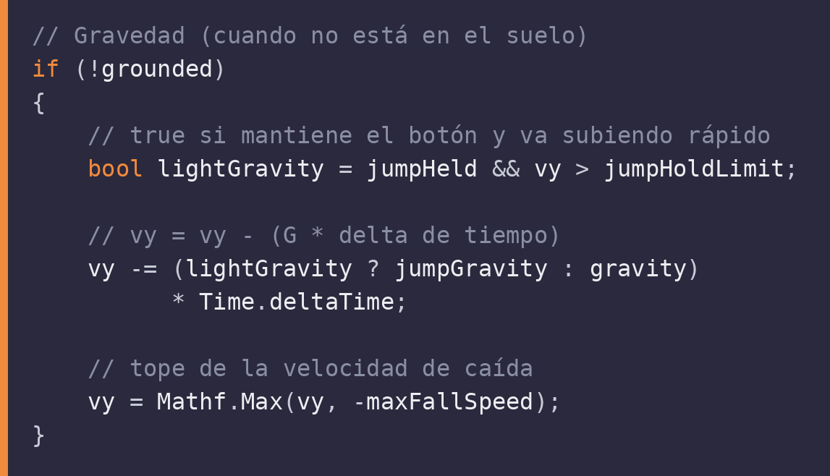
GRAVEDAD EN EL AIRE
Mientras no toca el suelo, vy baja en cada cuadro.
•
lightGravity es TRUE solo si :
boton de salto esta presionado
y
vy > jumpHoldLimit
•
Si lightGravity es TRUE → resta 14.06(jumpGravity) a vy ;
Si lightGravity es FALSE → resta 70.31(gravity) a vy.
•
Time.deltaTime hace que no dependa de los FPS.
limita el calculo solo al tiempo entre frame y frame
•
Mathf.Max limita la caída a -15.
vy = vy - G × Δt. Es la fórmula de la caída libre. (G esta definida por la fase del salto)
Notes:
Este bloque solo corre cuando Velma no está en el suelo.
lightGravity es true cuando se cumplen dos cosas: el jugador mantiene el botón de salto (jumpHeld) y Velma todavía sube rápido (vy mayor que jumpHoldLimit). Es la primera parte del salto.
Después se resta la gravedad: vy = vy - G × Δt. Si lightGravity es true, G es jumpGravity (14.0625); si es false, G es gravity (70.3125). Con la gravedad suave, Velma sube más alto; con la normal, el salto se acorta y la caída es rápida.
Time.deltaTime es el tiempo del último cuadro; sirve para que el resultado no cambie según los FPS.
Mathf.Max(vy, -maxFallSpeed) pone un tope: la caída nunca pasa de -15.
CÓDIGO DE LA DIAPOSITIVA (Assets/Scripts/escena5_controles/S5_VelmaWalk_2D.cs):
// Gravedad (cuando no está en el suelo)
if (!grounded)
{
// true si mantiene el botón y va subiendo rápido
bool lightGravity = jumpHeld && vy > jumpHoldLimit;
// vy = vy - (G * delta de tiempo)
vy -= (lightGravity ? jumpGravity : gravity)
* Time.deltaTime;
// tope de la velocidad de caída
vy = Mathf.Max(vy, -maxFallSpeed);
}

Slide 27
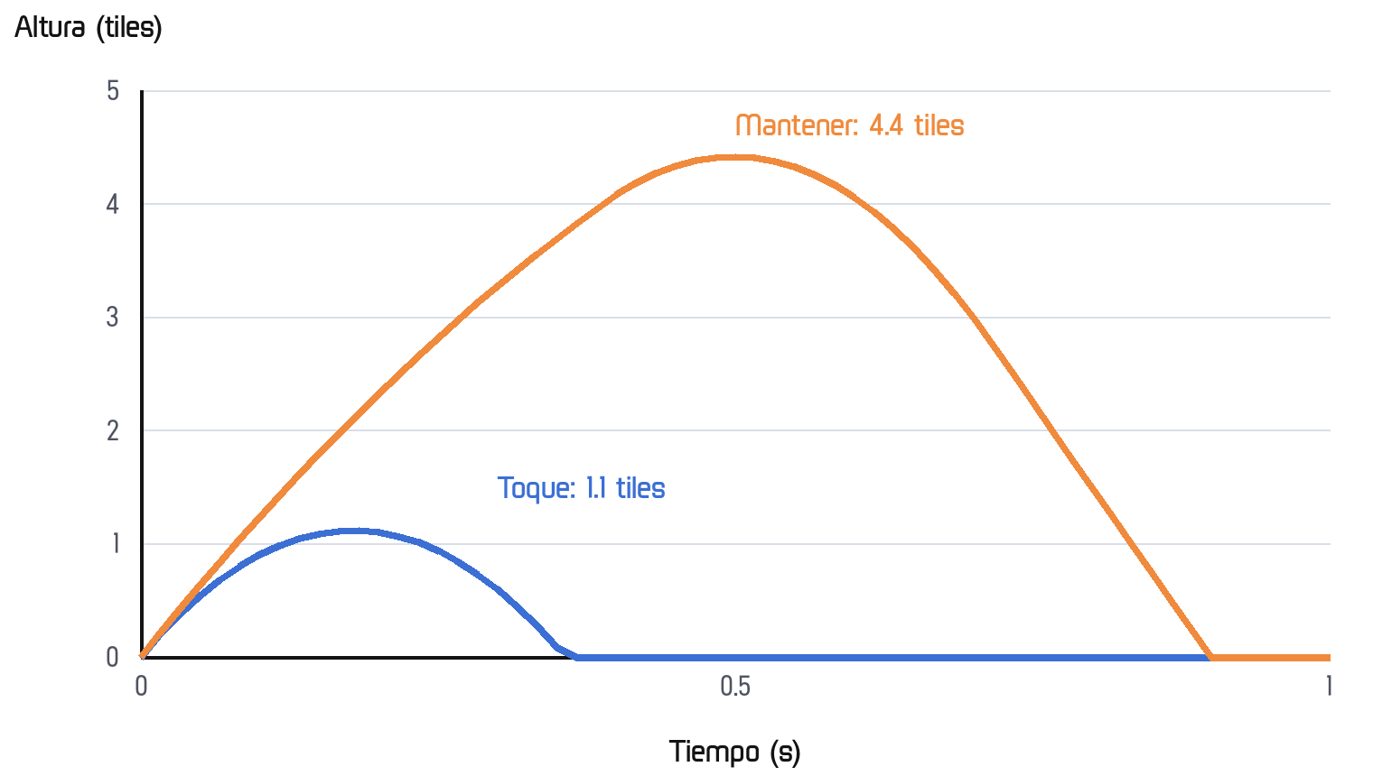
SALTO CORTO Y SALTO LONGO
El mismo código produce dos alturas distintas.
•
Toque rápido: solo actúa gravity.
Sube cerca de 1.1 tiles.
•
Botón mantenido LONGO:
la gravedad suave (jumpGravity) dura 0.4 s.
Sube hasta 4.3 tiles.
•
Soltar el botón a tiempo permite controlar
la longuitud y altura del salto salto.
Altura de Velma en tiles, con 60 cuadros por segundo.
Notes:
La gráfica compara dos saltos con los mismos parámetros.
Toque rápido: el jugador suelta el botón de inmediato. Solo actúa gravity (70.3125). Velma sube hasta cerca de 1.1 tiles y cae.
Botón mantenido: mientras vy sea mayor que 7.5, actúa jumpGravity (14.0625). Pasar de 13.125 a 7.5 tarda (13.125 - 7.5) ÷ 14.0625 = 0.4 s. Después vuelve gravity y Velma termina de subir. La altura total es cerca de 4.4 tiles.
Esta es la clave del salto de Mario: la altura depende de cuánto tiempo se mantiene el botón. Los números exactos pueden variar un poco en Unity porque Update usa el tiempo real de cada cuadro.

Slide 28
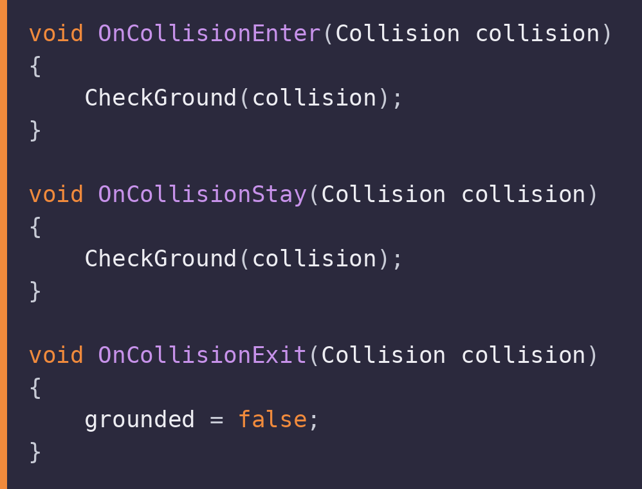
DETECTAR EL SUELO
Unity avisa al script cuando Velma toca algo.
•
OnCollisionEnter: empieza a tocar algo (lo que sea)
y llama a CheckGround(collision).
•
OnCollisionStay: lo sigue tocando, en cada frame
y llama a CheckGround(collision).
•
OnCollisionExit: deja de tocar algo (lo que sea).
y deja grounded en false. (POSIBLE BUG)
•
Para que esto funcione Unity necesita:
el Rigidbody y el Box Collider que agregamos al GameObject
Enter y Stay llaman a CheckGround; OnCollisionExit apaga la bandera de grounded.
Notes:
Unity llama a estas tres funciones solas cuando el Rigidbody de Velma choca con otro collider.
- OnCollisionEnter se llama una vez, al empezar el contacto.
- OnCollisionStay se llama en cada paso de la física mientras dura el contacto. Sirve para volver a marcar el suelo si grounded se apagó por error.
- OnCollisionExit se llama cuando termina el contacto y apaga grounded.
Enter y Stay llaman a CheckGround para decidir si el objeto tocado es un suelo.
CÓDIGO DE LA DIAPOSITIVA (Assets/Scripts/escena5_controles/S5_VelmaWalk_2D.cs):
void OnCollisionEnter(Collision collision)
{
CheckGround(collision);
}
void OnCollisionStay(Collision collision)
{
CheckGround(collision);
}
void OnCollisionExit(Collision collision)
{
grounded = false;
}

Slide 29
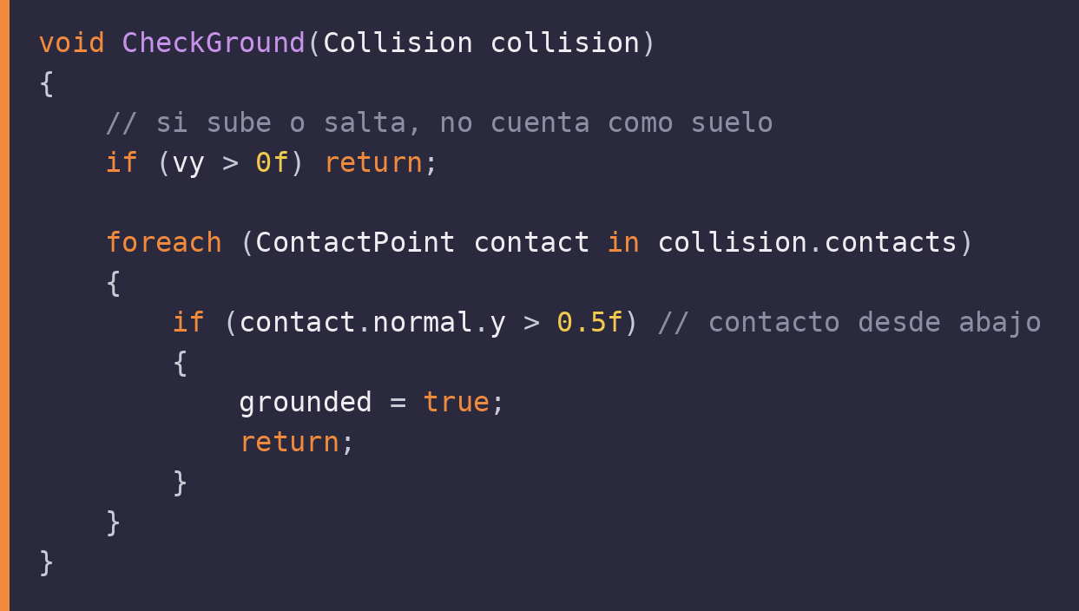
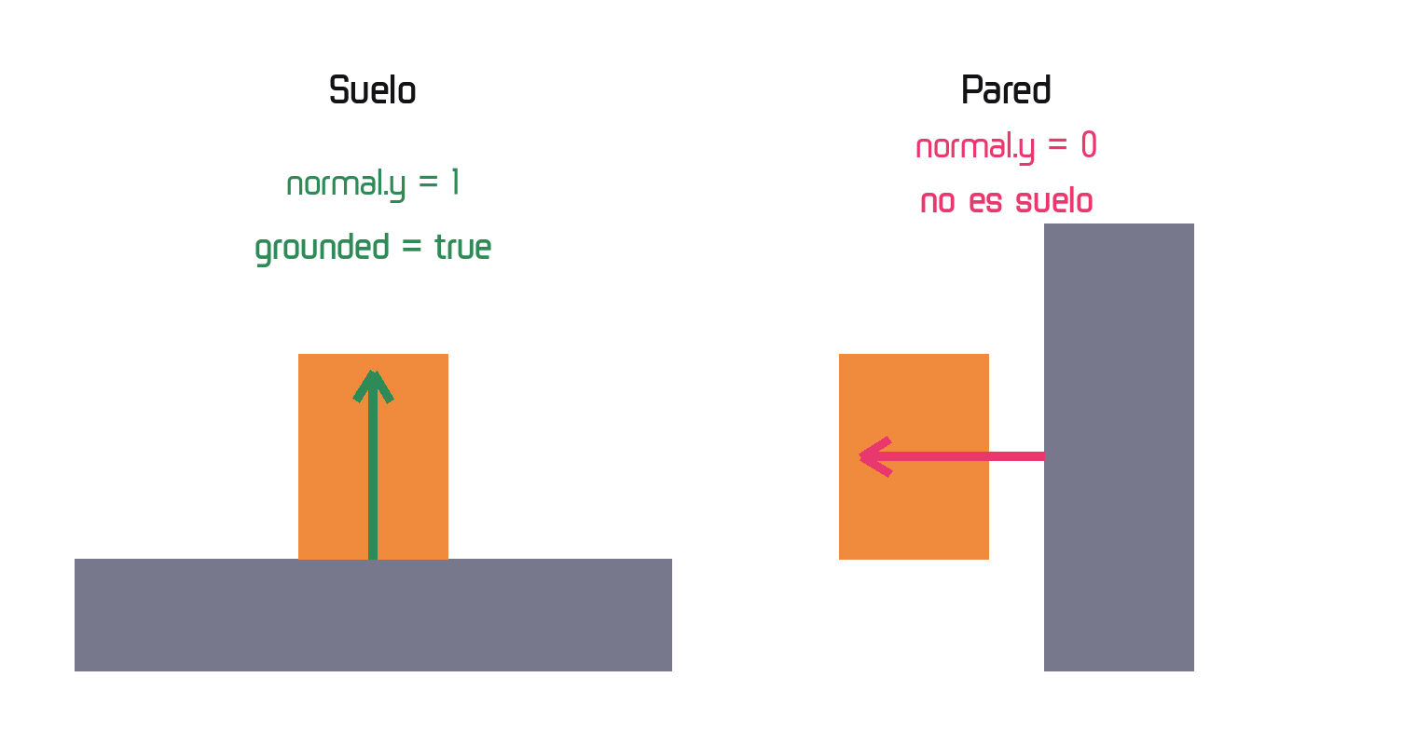
CHECKGROUND: ¿LO QUE ME ESTA TOCANDO ES SUELO?
Un contacto es suelo si empuja a Velma hacia arriba.
•
vy > 0: sube, no es suelo.
•
normal.y > 0.5: toca desde abajo.
La normal es la flecha que sale de la superficie hacia el personaje.
Notes:
CheckGround recibe la información de la colisión.
Primera regla: si vy es mayor que 0, Velma va subiendo y la función termina. Esto evita marcar el suelo justo después de saltar, cuando el collider todavía toca el piso.
Después se revisan todos los puntos de contacto (ContactPoint). Cada punto tiene una normal, que es una flecha de largo 1 perpendicular a la superficie y apuntando hacia Velma. En un piso plano la normal es (0, 1): normal.y vale 1. En una pared la normal es horizontal: normal.y vale 0.
Si normal.y es mayor que 0.5, el contacto viene de abajo y se llama suelo. El umbral 0.5 acepta pisos un poco inclinados (hasta 60 grados).
CÓDIGO DE LA DIAPOSITIVA (Assets/Scripts/escena5_controles/S5_VelmaWalk_2D.cs):
void CheckGround(Collision collision)
{
// si sube o salta, no cuenta como suelo
if (vy > 0f) return;
foreach (ContactPoint contact in collision.contacts)
{
if (contact.normal.y > 0.5f) // contacto desde abajo
{
grounded = true;
return;
}
}
}

Slide 30
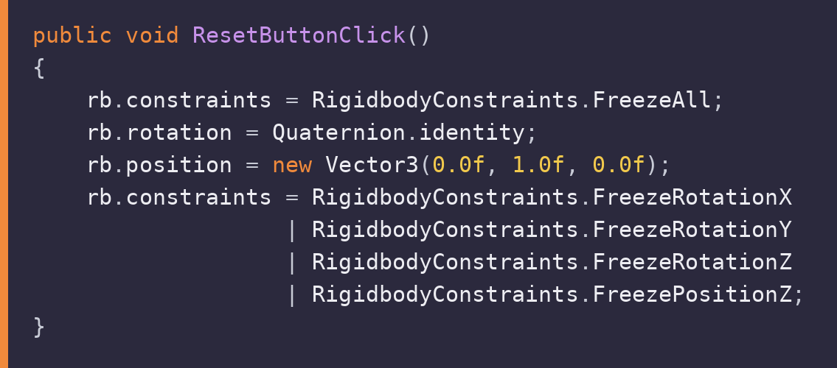
REINICIAR AL PERSONAJE
Un botón puede devolver a Velma a su posición inicial
•
FreezeAll detiene todo calculo del RigidBody
antes de mover a Velma.
•
Resetea la rotation y la position del RigidBody
y vuelve a la pose inicial.
•
La posición inicial de Velma es: (0, 1, 0).
•
Al final se restauran las restricciones del RigidBody
como estan en Start ().
Despues esta funcion se liga al evento OnClick( ) de un botón en la HUD de la interfaz
Notes:
ResetButtonClick es una función pública, así que un botón de la interfaz puede llamarla desde su evento OnClick.
Primero se congela todo el Rigidbody con FreezeAll. Después se pone la rotación en identidad y la posición en (0, 1, 0). Al final se vuelven a poner las mismas restricciones que en Start.
Nota: la función no pone vx ni vy en 0. Se explica en la diapositiva de límites y mejoras.
CÓDIGO DE LA DIAPOSITIVA (Assets/Scripts/escena5_controles/S5_VelmaWalk_2D.cs):
public void ResetButtonClick()
{
rb.constraints = RigidbodyConstraints.FreezeAll;
rb.rotation = Quaternion.identity;
rb.position = new Vector3(0.0f, 1.0f, 0.0f);
rb.constraints = RigidbodyConstraints.FreezeRotationX
| RigidbodyConstraints.FreezeRotationY
| RigidbodyConstraints.FreezeRotationZ
| RigidbodyConstraints.FreezePositionZ;
}

Slide 31
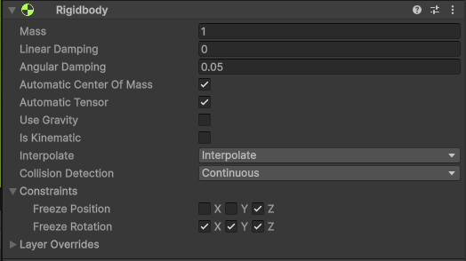
RIGIDBODY: PARÁMETROS NECESARIOS
Estos valores hacen que la simulación funcione.
Parámetro | Valor
Use Gravity | Apagado
Interpolate | Interpolate
Collision Detection | Continuous
Freeze Position | Z
Freeze Rotation | X, Y y Z
Sin estos valores Velma flota, gira o atraviesa el suelo, el salto se siente pesado o el sprite se mueve por si solo. Etc...
Notes:
Resumen de lo que debe tener el Rigidbody para que el script funcione.
- Use Gravity apagado: si estuviera encendido, Unity y el script aplicarían gravedad al mismo tiempo.
- Interpolate: movimiento suave entre cuadros de física.
- Continuous: evita atravesar el suelo.
- Freeze Position Z: mantiene el juego en el plano 2D.
- Freeze Rotation X, Y y Z: el sprite no debe girar.
Start del script escribe estos mismos valores, por eso se ven iguales a los de la diapositiva de Start.

Slide 32
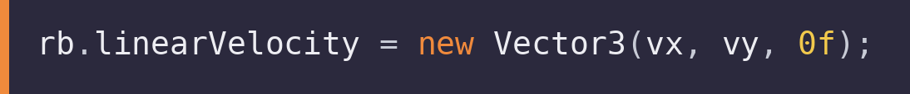
EL ORDEN COMPLETO DE UPDATE
Todos los pasos que se repiten en cada cuadro.
1
→
2
→
3
→
4
Leer el teclado, ASWD,
salto y run
Calcula el input
esta suelo y tope de vel
Mover en sprite en X
5
→
6
→
7
Iniciar salto ?
Calcula gravedad en Y
Aplica vx y vy al
RigidBody
EL ÚLTIMO PASO
•
Se entrega la velocidad al Rigidbody; Z siempre vale 0.
•
En Unity 6 se llama linearVelocity. Antes era velocity.
El script decide la velocidad; Unity mueve al objeto y revisa los choques (lo mas pesado).
Notes:
Resumen del orden de Update:
1. Leer el teclado y voltear el sprite.
2. Leer los botones de correr y saltar.
3. Poner vy en 0 si está en el suelo y elegir topSpeed.
4. Calcular vx: acelerar, frenar o conservar.
5. Iniciar el salto si se presionó el botón en el suelo.
6. Aplicar la gravedad si está en el aire.
7. Entregar vx y vy al Rigidbody.
El orden importa. Por ejemplo, el salto se decide antes de la gravedad: en el cuadro del salto, vy ya vale jumpSpeed cuando se resta la gravedad.
Esta versión del proyecto usa Unity 6, donde la propiedad se llama Rigidbody.linearVelocity. En versiones anteriores se llamaba velocity.
CÓDIGO DE LA DIAPOSITIVA (Assets/Scripts/escena5_controles/S5_VelmaWalk_2D.cs):
rb.linearVelocity = new Vector3(vx, vy, 0f);

Slide 33
LÍMITES Y MEJORAS
El script funciona, pero hay cinco cosas que se pueden mejorar.
Límite | Qué pasa | Mejora
OnCollisionExit | Cualquier contacto que termina apaga grounded. | Contar contactos o usar un raycast.
ResetButtonClick | No pone vx y vy en 0. | Agregar vx = 0; vy = 0;
Update | La física deberia ir en FixedUpdate. | Mover el cálculo a FixedUpdate.
El motor de física requiere intervalos de tiempo constante y predecible para mantenerse estable y preciso. (simulacion)
Ninguno de estos rompe el codigo, pero solucinarlos mejorarian la implementacion.
Notes:
Límites que se encontraron al leer el código.
1. using UnityEditor.U2D: el espacio UnityEditor solo existe dentro del editor. Al exportar el juego aparece un error de compilación. La línea no se usa y se puede borrar.
2. OnCollisionExit: apaga grounded cuando termina cualquier contacto, aunque Velma siga tocando otro piso. Se puede contar cuántos contactos de suelo hay.
3. ResetButtonClick: cambia la posición pero no reinicia vx ni vy; Velma puede seguir moviéndose después de reiniciar.
4. Update: el Rigidbody se actualiza en FixedUpdate. Con Interpolate el resultado es aceptable, pero lo más preciso es calcular la velocidad en FixedUpdate.
5. Coyote time: un pequeño margen de tiempo para saltar justo después de salir del borde. Mario original no lo tiene, pero muchos juegos modernos sí.

Slide 34
LO QUE APRENDISTE
Cuatro ideas convierten un cubo en un personaje de plataformas.
01
MOVIMIENTO
02
SALTO
Calculo de movimiento que toma en cuenta
caminar y correr en el mismo algoritmo
Salto que simula gravedad (aceleracion constante)
con saltos corto y longo.
03
SUELO
04
FÍSICA
OnCollision y la normal deciden si Velma toda el suelo. (esto se debe de mejorar)
Rigidbody sin gravedad y con Z congelado.
Por que los calculos los estamos haciendo nosotros
Para practicar
Cambia gravity y jumpGravity en el Inspector y mira cómo cambia el salto. Aplica una de las mejoras mencionadas en el slide anterior
Notes:
Resumen:
1. Movimiento: vx se acerca a una meta con MoveTowards. Acelera, frena y tiene dos velocidades.
2. Salto: vy empieza en jumpSpeed y la gravedad lo reduce. Mantener el botón da una gravedad más suave.
3. Suelo: OnCollisionEnter y OnCollisionStay llaman a CheckGround, que revisa la normal del contacto.
4. Física: Rigidbody sin gravedad de Unity, con Z y rotaciones congeladas.
Para practicar: cambia gravity (70.3) y jumpGravity (14.1) en el Inspector. Con valores más bajos Velma se siente más ligera; con valores más altos, más pesada.

Slide 35
¿PREGUNTAS?
Siguiente: el control en 3D (tema 8.7.2).
Velma ya corre, salta y cae con un control inspirado en Mario.
Notes:
Cierre del tema 8.7.1. Recuerda: el control es una pareja de velocidades, vx y vy, que el script cambia en cada cuadro y entrega al Rigidbody.
En el siguiente tema se repite la idea en 3D.

